Slide 1




Slide 2

0 1
项目需求分析过程
0 2
项目技术调研与选型过程
0 3
项目管理与过程管理的感受
0 4
项目难点与解决过程
0 5
测试与文档完备度

Slide 3
01
项目需求分析过程
与客户沟通，聆听需求
编纂用户故事和思维导图
与客户交换意见
根据实际需求而实时修正误区

Slide 4






与客户沟通，聆听需求
学员现有的登录方式不够便捷，需要微信小程序这类便于用户使用的客户端
客户现有平台学员现有的报名方式目前只能通过第三方填表网页来实现，希望能够整合进学员小程序端
小程序端须实现学员操作时所需要的所有功能，包括报名、浏览课程、查看校友信息
管理端能实现发布报名招生信息、课程管理、发布校友活动、查看校友名单等核心功能
管理员WEB端需要包含管理员权限控制功能，赋予不同的管理员以不同的权限
学员小程序端和管理员WEB端的操作逻辑应简明易用、UI设计应落落大方，不可过于花里胡哨

Slide 5
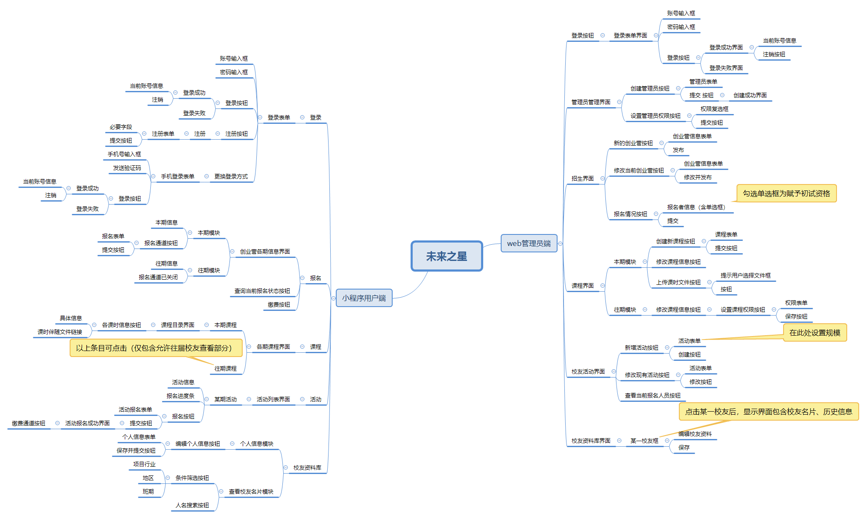
构建思维脑图

Slide 6
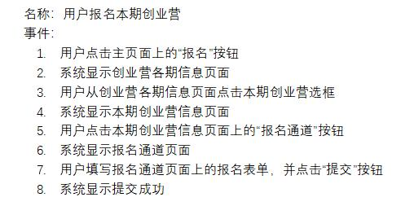
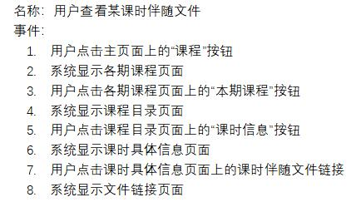
编纂用户故事
小程
序端

Slide 7
02
项目技术调研与选型过程
开发环境篇
前端用户篇
后端管理篇

Slide 8


开发环境篇
Docker
快速
兼容
隔离
安全

Slide 9





前端用户篇
测试框架：
开发使用语言：
HTML
网页制作必备语言
建立网页框架
WXSS
CSS的扩充与修改
适用于微信小程序
JavaScript
直译式脚本语言
实现网页功能
前端包管理框架：
CSS
像素级精确排版
装饰网页
WXML
微信小程序开发语言
提供众多接口
编程框架：
短信验证身份：

Slide 10





后端管理篇
权限管理框架：
后端包管理框架：

Slide 11
03
项目管理与过程管控的感受
环境统一配置
使用gitlab进行代码管理
将个人分支向主分支合并
组员具体分工明细
gitlab上建立里程碑并提交issue
解决合并冲突

Slide 12
环境统一配置
全员统一使用李东阳配好的环境
django后端
uni-app开发小程序前端
vue开发网页web端
后 端 开 发 开 端 开 发

Slide 13
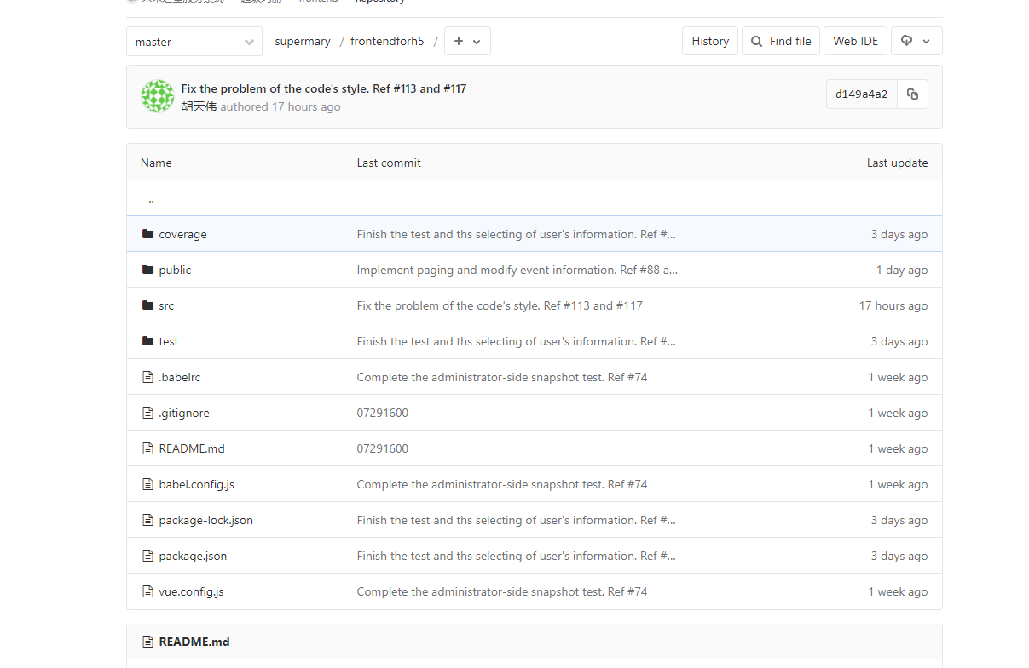
使用gitlab进行代码管理

Slide 14
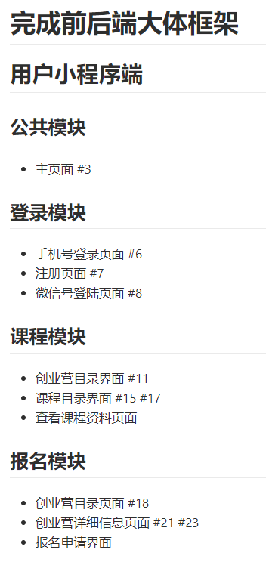
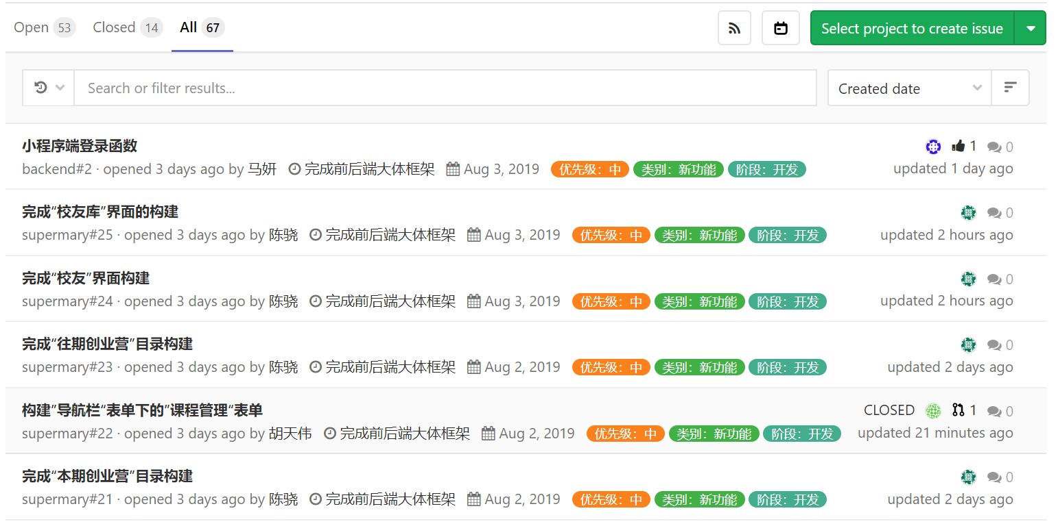
gitlab上建立里程碑并提交issue

Slide 15
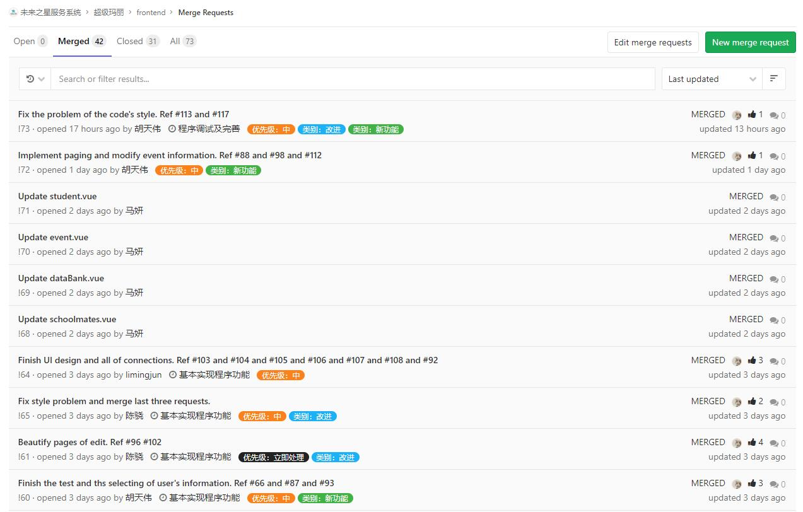
将个人分支向主分支合并&解决合并冲突

Slide 16
04
项目难点与解决过程
第一次配置环境时遇到的问题
数据库冲突所引发的问题
管理WEB端前端页面缓存问题
管理WEB端前端屏蔽路径访问的问题
小程序前端代码从VScode移植的问题
后端数据库建表迁移问题
服务器搭建问题
配好的环境因为主客观因素日常崩溃问题
前端各组件传值遇到的问题
管理WEB端前端管理员权限的控制问题
管理WEB端文件上传问题和存储问题
vscode和HbuildX编译器自动格式化差异问题
后端测试问题
服务器搭建后创建数据库的问题

Slide 17
项目难点与解决过程
通过百度、谷歌等搜索引擎查找解决方案，通过删除镜像、重装docker、修改配置文件的方式，使得环境崩溃问题得到了有效的解决方案
配好的环境因为主客观因素日常崩溃问题
vscode和HbuilderX的自动格式化方式存在差异，例如缩进格数不同等。后续通过修改格式化的设置成功解决好这个问题
vscode和HbuildX编译器自动格式化差异问题
页面会定时检测管理员所拥有的权限，限制管理员进入某些界面；当更高级的管理员远程修改其权限后，该用户的权限会实时变更
管理WEB端前端管理员权限的控制问题

Slide 18
项目难点与解决过程
使用了计蒜客提供的服务器，并且通过docker-compose up成功在建立了远端访问链接，并在修改前端url地址后实现了对远端数据库的访问
服务器搭建问题&服务器搭建后创建数据库的问题
进入 powershell 执行 docker rmi mariadb，即将 mariadb 镜像删除，以免数据库发生冲突，导致部署失败
数据库冲突所引发的问题
开发前期由于修改了models.py后没有及时make migrations，所以导致数据库出现了许多问题，之后意识到错误后及时将其解决
后端数据库建表迁移问题

Slide 19
05
测试与文档完备度
技术文档
使用说明书
技术文档

Slide 20
技术文档
仓库地址：
https://se.jisuanke.com/edustar/super-mario
环境部署：
本项目采取 django+vue+uni—app 分别部署后端、管理 web 端、用户微信小程序端
备注：相当于大礼包+uni-app，大家如果以前用过大礼包的话强烈建议在 docker 运行之后，
进入 powershell 执行 docker rmi mariadb，即将 mariadb 镜像删除，以免数据库发生冲突，导致部署失败
进入仓库地址后，点击 project dockerenv，进行 git clone，然后在 clone 下来的文件目录中的 dockerenv 下打开 powershell 或 CMD 进行如下操作：
2.1. docker-compose build
完成后执行第二步
2.2. docker-compose run backend django-admin createsuperuser,建立超级管理员，此处须记住用户名和密码
完成后执行第三步
2.3.docker-compose run backend migrate,完成数据库表的迁移
2.4.docker-compose up 操作
（如果报出 npm error 则在 powershell 里进入 dockerenv/src/frontend/frontendforh5（和dockerenv/src/frontend/frontendforweixin） 文件目录下，分别进行
(1). npm install
(2). npm install axios
(3). npm install qs
(4). npm install vuex
（共计四步操作）
打开浏览器
输入 localhost:8080 进入管理 web 端，如见登录界面则 web 端部署成功
输入 localhost:8081 进入用户微信小程序端,如见登录界面则微信小程序端部署成功
输入 localhost:8002 进入后端，如见登录界面则后端部署成功。输入刚才注册的超级管理员的用户名密码即可进入后端。
部署脚本：
dockerfiles 文件夹里的四个文件

Slide 21
管理员WEB端使用说明书（节选）
3. 报名管理功能：
3.1. 用户成功登录后，点击导航栏的“报名管理”按钮后，页面会显示各期创新院的标签以及“创建新一期”的按钮。若用户拥有“报名管理”权限，点击“创建新一期”按钮后可进入到创建新一期创新院的报名相关事宜的填写界面。
3.2. 在新一期创新院报名相关事宜填写界面中填写相关信息完毕后并点击“提交”按钮后，新一期创新院将被成功创建，页面会重新跳转至“报名管理”页面且会显示出包含刚刚创建好的新一期创新院在内的各期创新院的标签。
3.3. 点击某一期创新院的标签可进入到报名设置的界面并查看到本期创新院报名招生的相关事项。若用户拥有“报名管理”的权限，则可以在此页面对报名招生的相关事项作出修改并点击“提交”按钮保存修改。
3.4. 此外，在报名设置的页面下还可以通过点击“班级管理”按钮，为本期创新院作出新建班级或删除班级的操作；点击“报名列表”按钮后会跳转至显示报名本期创新院所有用户的报名列表页面。拥有“报名管理”权限的用户在该页面下可以通过点击“录取”开关，对指定的报名人员进行录取。

Slide 22
小程序端使用说明书（节选）
3. 报名创新院：
3.1. 用户成功登录后，点击导航栏的“报名”按钮可进入报名创新院界面，此时在这个页面可以查看所有的创业营信息。
3.2. 用户点击某一期创新院，进入创新院详情页面，点击“我要报名”按钮，即可进入报名表单进行报名。
4. 课程学习功能：
4.1. 用户成功登录后，点击导航栏的“课程”按钮后，页面会显示各期创新院，点击任意一期创新院，即可查看该创新院对用户开放的课程，点击任意课程，即可查看该课程相应的课程资料。
5. 校友活动功能：
5.1. 用户登录成功后，点击导航栏的“校友”按钮，即可进入校友模块。点击“查询校友”按钮，即可按条件查询校友。
5.2. 用户可在校友模块中查看全部校友活动，点击任一校友活动，可进入活动详情页面，若活动未结束，且报名人数为达上限，用户可报名该活动

Slide 23
管理WEB端测试计划（节选）
8.校友管理页面功能测试：
用户点击导航栏的“校友管理”按钮，将进入到“校友管理”界面，界面内会显示出5.3.4.2步骤中录取的学员的列表
  8.1 校友模糊搜索测试：
  在搜索属性选择器中选择某个属性后，在搜索框输入关键词查找校友，会在校友列表中同步实时查询到对应的搜索结果
  8.2 校友个人信息查询测试：
  点击校友列表的某位校友的名称后，页面会跳转到该校友的个人信息界面，其中展示了该校友基本资料、隶属期数和班级、报名信息以及公司信息等资料

Slide 24
小程序端测试计划（节选）
三.报名创新院功能测试：
1.用户点击导航栏“报名”按钮，点击某一已结束创新院，显示该创新院详细信息。
2.用户点击导航栏“报名”按钮，点击某一进行中创新院，显示该创新院详细信息。若用户已报名，“报名”按钮不可用，并提示“已报名”。
3.用户点击导航栏“报名”按钮，点击某一进行中创新院，显示该创新院详细信息。若用户未报名，点击“报名”按钮，进入报名表单，填写报名表单，点击“提交”按钮，报名成功。
4.用户点击导航栏“报名”按钮，点击某一未开始创新院，显示该创新院详细信息。

Slide 25
THANKS
感谢观看

